Slide 1
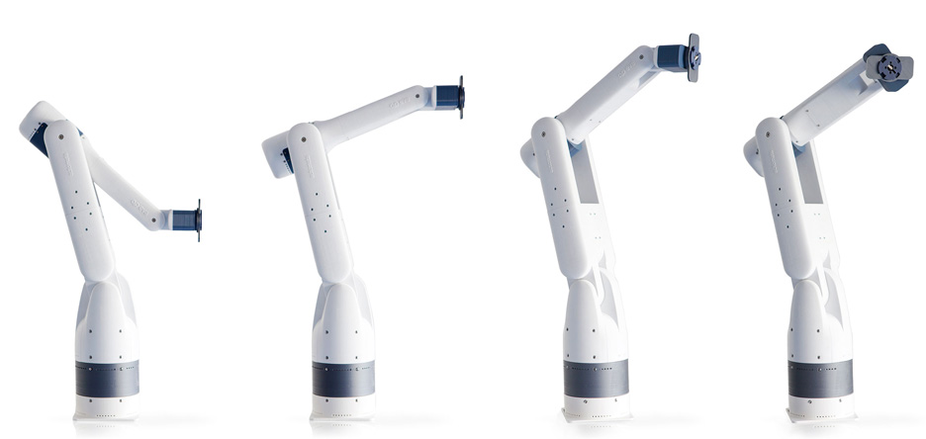
스마트 로봇 공정 위험 인지 시스템

Slide 2
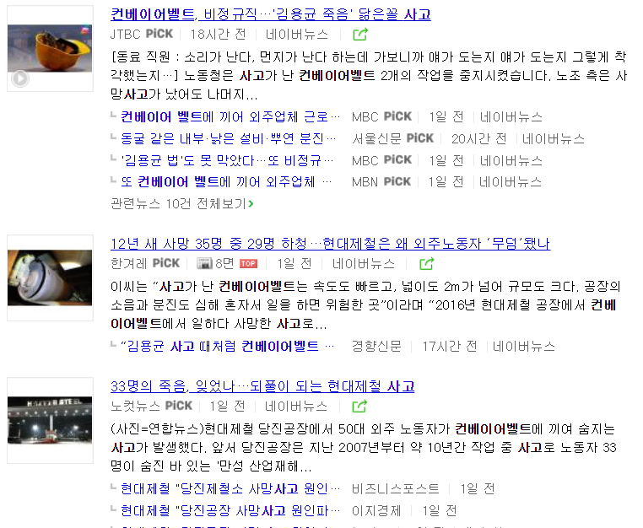
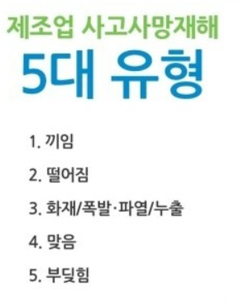
필요성
<2014 제조업 사망사고 재해 사례집 참고>

Slide 3
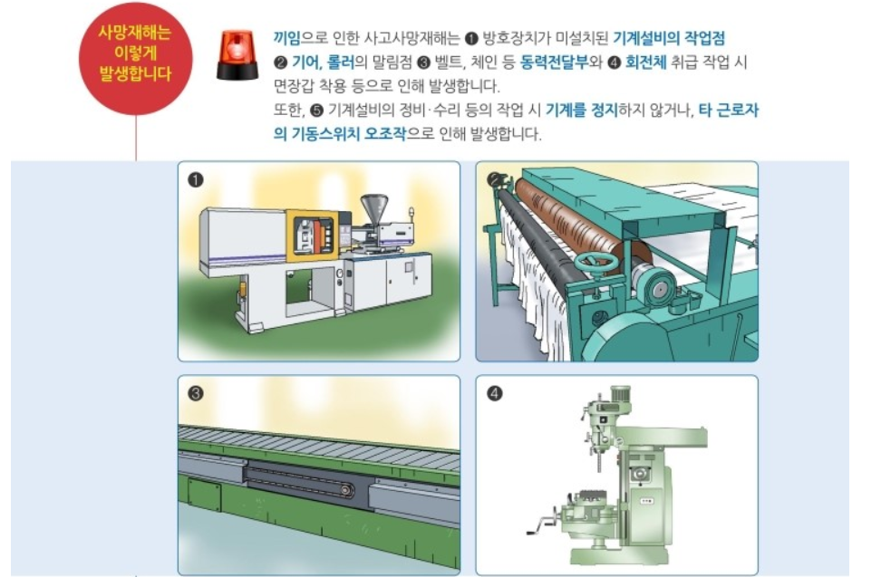

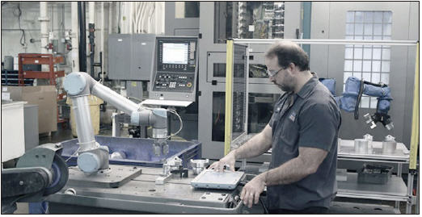
협동로봇공정에선 어떻게?

Slide 4
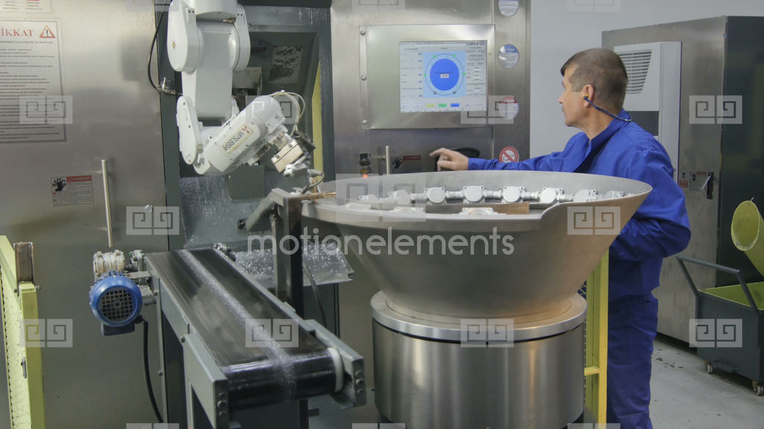
위험 인지 프로세스
협동로봇
현장 HMI (위험경보)
로봇 공정 구역에 카메라를 통해 사람이 접근할 경우 로봇 공정 HMI에 위험 경보 표시
접근한 사람이 공정 관리자인지 비전 인식을 통해 판단
비전 인식이 안될경우 HMI에 알려주고, RFID 리더기를 통해 사원증을 인식시키도록 한다.
관리자가 아닐 경우에는 현장에선 LED 경보를 하고, 본사에 자동 위험 경보를 보냄
LED 경보, 부저 경보를 무시하고 로봇 공정 영역에 들어오면 로봇 공정 중지
공정 중단을 본사에 알려주고, 현장 사진을 현장 HMI에 노출하고 본사에 전송함
공정 중단 시간을 계산하고, 공정 손실율을 계산하여 MES에 전송함.
관리자

Slide 5





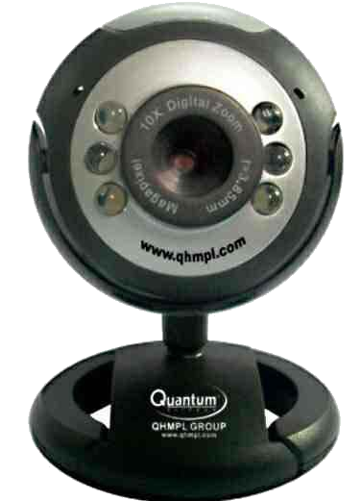


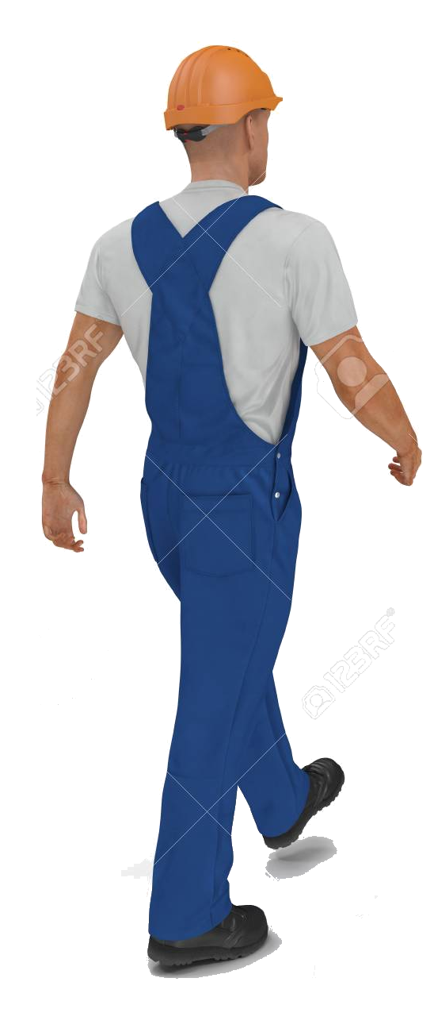

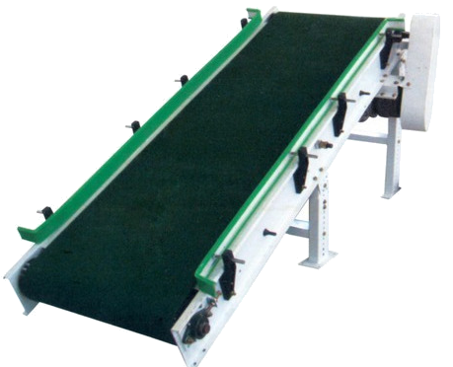
시스템 구성도
Notebook
사람 접근
MQTT
MQTT
안면 인식
Cam
정지
Danger

Slide 6









시스템 구성도
본사: MES
현장 사무실: HMI + 현장 관제
공정 라인: 비전, 센싱 + 위험 인지
Face recognition
로봇 제어, 위험 인지
근접센싱, 위험 경보
RFID, 온습도 센싱

